Slide 1
স্বাগতম

Slide 2
শিক্ষক পরিচিতি
পাঠ পরিচিতি
HMS
হাসান মাহমুদ শিমুল
সহকারী শিক্ষক(গণিত)
শ্রীপুর পাইলট বালিকা উচ্চ বিদ্যালয়।
শ্রীপুর, গাজীপুর।
Email: shimul291@gmail.com
শ্রেণিঃ নবম- দশম
বিষয়ঃ গণিত
পাঠের বিষয়ঃ সম্পাদ্য

Slide 3
HMS
শ্রেণিঃ নবম- দশম
বিষয়ঃ গণিত
পাঠের বিষয়ঃ সম্পাদ্য
বৃত্ত
রেখা
বৃত্তের সমান্তরাল স্পর্শক।

Slide 4
HMS
আজকের পাঠ
কোনো বৃত্তে এমন একটি স্পর্শক আঁক
যেন তা নির্দিষ্ট সরলরেখার সমান্তরাল।

Slide 5
শিখনফল
HMS
কোনো বৃত্তে এমন একটি স্পর্শক আঙ্কন করতে যেন তা নির্দিষ্ট সরলরেখার সমান্তরাল হয়।
অঙ্কনের বিবরন বলতে পারবে।

Slide 6
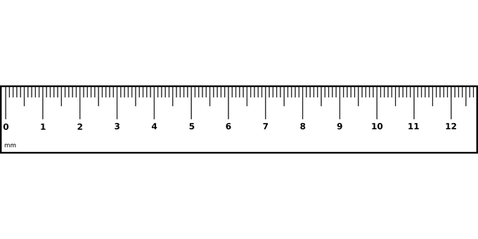
HMS
শ্রেণিঃ নবম- দশম
বিষয়ঃ গণিত
পাঠের বিষয়ঃ সম্পাদ্য
B
C
O
A
P
Q

Slide 7
HMS
শ্রেণিঃ নবম- দশম
বিষয়ঃ গণিত
পাঠের বিষয়ঃ সম্পাদ্য
B
C
O
A
P
Q
মনে করি O কেন্দ্রবিশিষ্ট ABC বৃত্তের PQ একটি নির্দিষ্ট সরলরেখা। ABC বৃত্তে স্পর্শক আঁকতে হবে যা নির্দিষ্ট সরলরেখা PQ এর সমান্তরাল।

Slide 8
HMS
শ্রেণিঃ নবম- দশম
বিষয়ঃ গণিত
পাঠের বিষয়ঃ সম্পাদ্য
B
C
O
A
P
Q

Slide 9
HMS
B
শ্রেণিঃ নবম- দশম
বিষয়ঃ গণিত
পাঠের বিষয়ঃ সম্পাদ্য
C
O
A
P
Q
অঙ্কনঃ O বিন্দু থেকে PQ এর উপর লম্ব আঁকি।

Slide 10
B
HMS
B
শ্রেণিঃ নবম- দশম
বিষয়ঃ গণিত
পাঠের বিষয়ঃ সম্পাদ্য
O
C
O
C
A
A
P
Q
অঙ্কনঃ O বিন্দু থেকে PQ এর উপর লম্ব আঁকি।

Slide 11
B
HMS
B
শ্রেণিঃ নবম- দশম
বিষয়ঃ গণিত
পাঠের বিষয়ঃ সম্পাদ্য
O
C
O
C
A
A
P
Q
অঙ্কনঃ O বিন্দু থেকে PQ এর উপর লম্ব আঁকি।

Slide 12
B
HMS
B
শ্রেণিঃ নবম- দশম
বিষয়ঃ গণিত
পাঠের বিষয়ঃ সম্পাদ্য
C
O
C
O
A
A
P
R
Q
অঙ্কনঃ O বিন্দু থেকে PQ এর উপর OR লম্ব আঁকি।

Slide 13
B
HMS
B
শ্রেণিঃ নবম- দশম
বিষয়ঃ গণিত
পাঠের বিষয়ঃ সম্পাদ্য
C
O
C
O
A
A
P
R
Q
অঙ্কনঃ O বিন্দু থেকে PQ এর উপর OR লম্ব আঁকি। যা বৃত্তটিকে A বিন্দুতে ছেদ করে।

Slide 14
HMS
শ্রেণিঃ নবম- দশম
বিষয়ঃ গণিত
পাঠের বিষয়ঃ সম্পাদ্য
B
B
O
C
O
C
A
A
P
R
Q
অঙ্কনঃ OR কে B পর্যন্ত বর্ধিত করি। যেন তা বৃত্তকে B বিন্দুতে ছেদ করে।

Slide 15
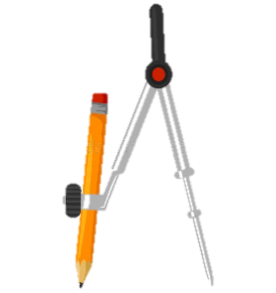
HMS
শ্রেণিঃ নবম- দশম
বিষয়ঃ গণিত
পাঠের বিষয়ঃ সম্পাদ্য
B
C
O
A
P
R
Q
অঙ্কনঃ AB রেখার A বিন্দুতে লম্ব আঁকি।

Slide 16
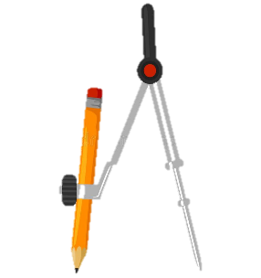
HMS
শ্রেণিঃ নবম- দশম
বিষয়ঃ গণিত
পাঠের বিষয়ঃ সম্পাদ্য
B
B
O
C
O
C
A
A
P
Q

Slide 17
HMS
শ্রেণিঃ নবম- দশম
বিষয়ঃ গণিত
পাঠের বিষয়ঃ সম্পাদ্য
B
C
O
A
P
R
Q
অঙ্কনঃ AB রেখার A বিন্দুতে লম্ব আঁকি।

Slide 18
HMS
শ্রেণিঃ নবম- দশম
বিষয়ঃ গণিত
পাঠের বিষয়ঃ সম্পাদ্য
B
C
O
A
P
R
Q
অঙ্কনঃ AB রেখার A বিন্দুতে লম্ব আঁকি।

Slide 19
HMS
শ্রেণিঃ নবম- দশম
বিষয়ঃ গণিত
পাঠের বিষয়ঃ সম্পাদ্য
B
C
O
A
P
R
Q
অঙ্কনঃ AB রেখার A বিন্দুতে লম্ব আঁকি।

Slide 20
HMS
শ্রেণিঃ নবম- দশম
বিষয়ঃ গণিত
পাঠের বিষয়ঃ সম্পাদ্য
B
C
O
E
F
A
P
R
Q
অঙ্কনঃ AB রেখার A বিন্দুতে EF লম্ব আঁকি।

Slide 21
HMS
শ্রেণিঃ নবম- দশম
বিষয়ঃ গণিত
পাঠের বিষয়ঃ সম্পাদ্য
B
C
O
E
F
A
P
R
Q
অঙ্কনঃ AB রেখার B বিন্দুতে লম্ব আঁকি।

Slide 22
HMS
শ্রেণিঃ নবম- দশম
বিষয়ঃ গণিত
পাঠের বিষয়ঃ সম্পাদ্য
B
C
O
E
F
A
P
R
Q
অঙ্কনঃ AB রেখার B বিন্দুতে লম্ব আঁকি।

Slide 23
HMS
শ্রেণিঃ নবম- দশম
বিষয়ঃ গণিত
পাঠের বিষয়ঃ সম্পাদ্য
B
C
O
E
F
A
P
R
Q
অঙ্কনঃ AB রেখার B বিন্দুতে লম্ব আঁকি।

Slide 24
HMS
শ্রেণিঃ নবম- দশম
বিষয়ঃ গণিত
পাঠের বিষয়ঃ সম্পাদ্য
B
C
O
E
F
A
P
R
Q
অঙ্কনঃ AB রেখার B বিন্দুতে লম্ব আঁকি।

Slide 25
HMS
শ্রেণিঃ নবম- দশম
বিষয়ঃ গণিত
পাঠের বিষয়ঃ সম্পাদ্য
B
C
O
E
F
A
P
R
Q
অঙ্কনঃ AB রেখার B বিন্দুতে লম্ব আঁকি।

Slide 26
HMS
শ্রেণিঃ নবম- দশম
বিষয়ঃ গণিত
পাঠের বিষয়ঃ সম্পাদ্য
M
B
N
C
O
E
F
A
P
R
Q
অঙ্কনঃ AB রেখার B বিন্দুতে MN লম্ব আঁকি।
তাহলে EF ও MN-ই উদ্দিশ স্পর্শক যা PQ এর সমান্তরাল

Slide 27
HMS
শ্রেণিঃ নবম- দশম
বিষয়ঃ গণিত
পাঠের বিষয়ঃ সম্পাদ্য
একক কাজ :
5 সে.মি. ব্যার্সাধ বিশিষ্ট PQR বৃত্ত এবং AB একটি নির্দিষ্ট সরলরেখা। PQR বৃত্তে স্পর্শক আঁকতে হবে যা নির্দিষ্ট সরলরেখা AB এর সমান্তরাল হয়।

Slide 28
HMS
সবাইকে ধন্যবাদ

